Slide 1

VY_32_INOVACE_FOTF10960ŠVA
Výukový materiál v rámci projektu OPVK 1,5 Peníze středním školám
Číslo projektu: CZ.1.07/1.5.00/34.0883
Název projektu: Rozvoj vzdělanosti
Číslo šablony: III/2
Datum vytvoření: 1.12.2012
Autor: Mgr. Martina Švábová
Určeno pro předmět: Fotografie
Tematická oblast: Základní skladby obrazu – Kompozice obrazu
Obor vzdělání: Fotograf (34-56-L/01) 1.ročník
Název výukového materiálu: pracovní listy Hlavní zásady kompozice 2.část
Popis využití: pracovní listy o zásadách kompozice s využitím dataprojektoru a notebooku k prohlubování a upevňování učiva
Čas: 25 minut

Slide 2
Hlavní zásady kompozice – 2.část
Je – li osoba nebo předmět na snímku zobrazen v určité akci nebo spojitosti s jinou fotografií, kde je jasné s kým osoba jedná nebo kde se předmět nachází (vykonává) – měla by být zobrazena celá na snímku (někdy to lze upravit výřezem).
Dominanta by měla být na snímku celá.

Slide 3
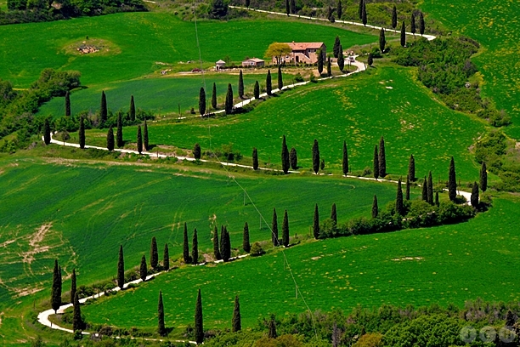
Prostorově rozložený předmět – osoba by měla být zobrazena v celé akci, např. podávání rukou by mělo být souvislé bez přerušení a ne na pokračování (klikatá cesta – serpentiny, kopce).

Slide 4
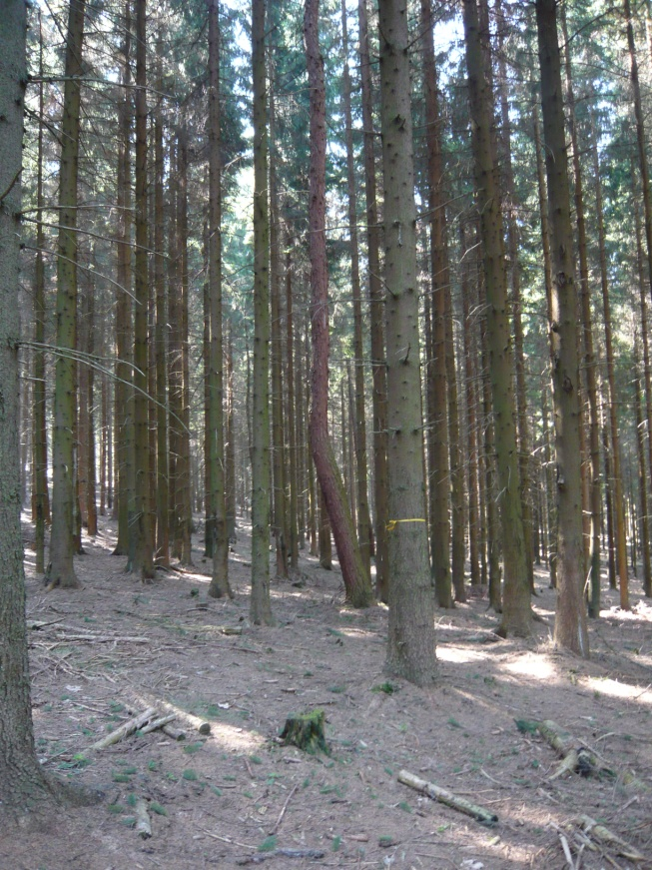
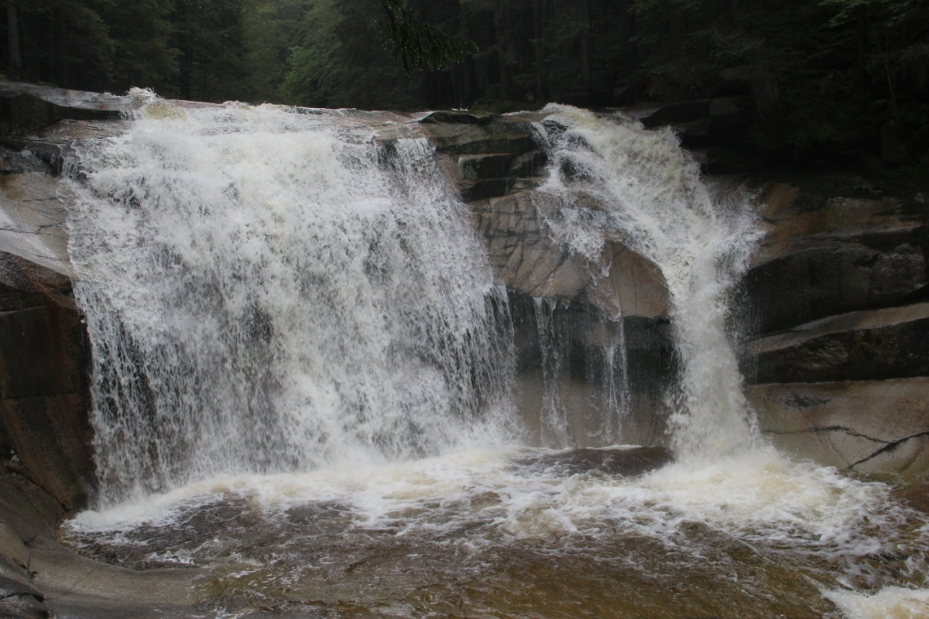
Přirozeně svislé (horizontální) snímky (cesta, paneláky , stromy, vodní hladina) - měly by být vždy svislé se stranami obrazu.
Platí to pouze v případě, vyjadřuje-li obraz pohled nahoru/dolů.

Slide 5
Zopakujte si!
Co je to prostorově rozložený snímek:
Přirozené svislé snímky jsou:

Slide 6
Odkazy
http://notebookbyella.blogspot.cz/2012/02/kompozice-2.html
Fotografie :krajiny –cesta
http://jirkachomat.cz/wp-content/uploads/toskansko-klikata/l_5719.jpg
Pokud není uveden internetový odkaz, fotografie pochází z vlastních zdrojů.

